Slide 1
Мой прадед-воин Победы
Автор: Курочкин Степан
ученик 4 «В» класса
МБОУ школа №3.
Руководитель:
Ростовцева Ирина Владимировна учитель начальных классов.

Slide 2
Цели и задачи проектной работы:
Цель работы:
изучить главные события и основные этапы жизненного пути прадедушки;
составить на основании вышеизложенного его жизнеописание.
Задачи:
Собрать материал об участии в Великой Отечественной войне близких родственников.
Исследовать материал, касающийся истории нашей семьи и Великой Отечественной войны.
Исследовать и изучить данные о прадедушке – ветеране Великой Отечественной войны.
Собрать фото и документальный материал по изучаемой теме.
Сохранить память о солдате – Лобода Митрофане Дмитриевиче.

Slide 3
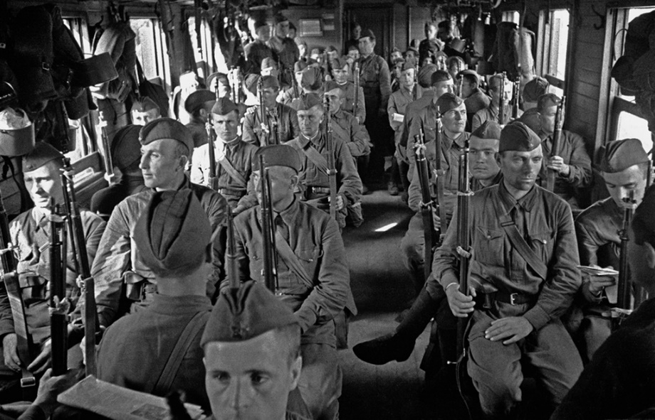
Объект и предмет исследования:
Объект исследования:
Великая Отечественная война
Предмет исследования:
Вклад прадеда в победу над фашисткой Германией.

Slide 4
Гипотеза:
Великая Отечественная война была самой страшной войной. Длилась она четыре года. Война - это горе и страх, разруха и смерть. В годы войны погибли миллионы людей. Мой прадед был защитником Родины, принимал участие в Великой Отечественной войне и внес посильный вклад в Великую Победу.
Выяснив жизнь прадедушки, я узнаю больше о годах Великой Отечественной войны.

Slide 5
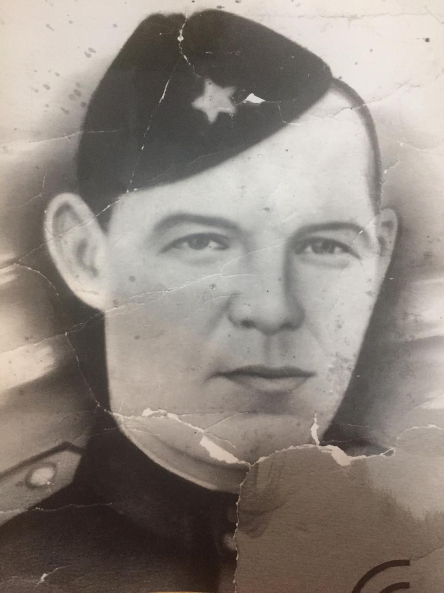
Я помню, я горжусь
Лобода Митрофан Дмитриевич родился в 1907 году в селе Новая Мельница, Остраховский район, Воронежской области.В семье моего прадедушки было 16 детей, детство он провел в г. Снежное, Донецкая область, Донбасс, работал с 16 лет шахтером. В этом городе он встретил свою жену, а в 1940 году они переехали в совхоз Ленина, Матвеево-Курганский район, Ростовской области.

Slide 6
Я помню, я горжусь
28 сентября 1941был призван Анастасиевским районным военкоматом Ростовской области. Служил в звании младший сержант , должность стрелок 4 степени в 498 стрелковом полку 132 стрелковой дивизии на Западном,Горянском,1-ом Украинском и Белорусском фронтах .

Slide 7
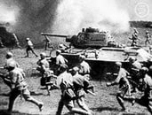
Я помню, я горжусь
Уходя на войну у моего прадеда осталась семья , жена Лобода Миланья Григорьевна 1906 года рождения и пятеро детей , две дочери и трое сыновей. Тяжело приходилось моей прабабушке, но она не сдавалась, все дети остались живы. Бабушка мне рассказала, как они с нетерпением ждали весточек с фронта от отца…

Slide 8
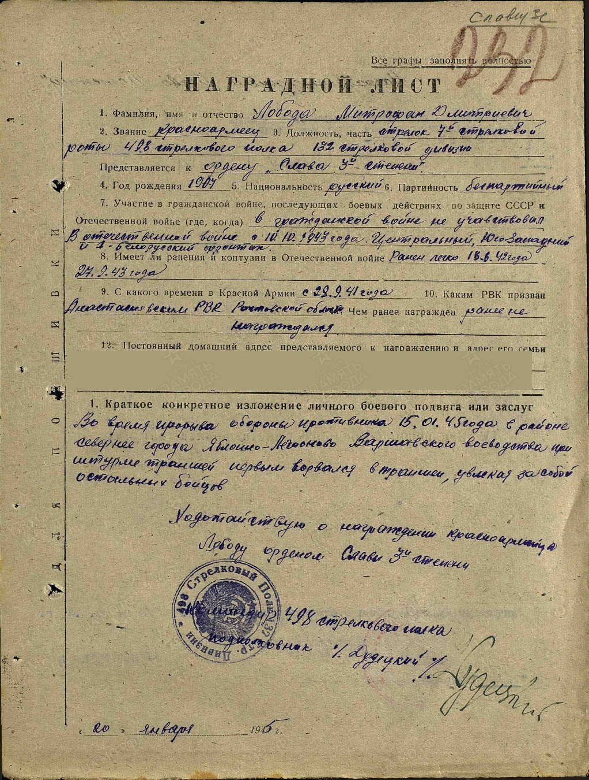
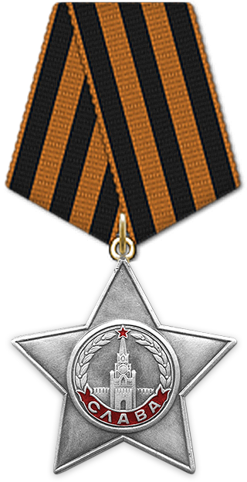
15 января 1945 года во время прорыва обороны противника в районе севернее города Яблонно- Легионово Варшавского воеводства при штурме траншей первый ворвался в траншеи, увлекая за собой остальных бойцов.За что был представлен к награде Орденом «Славы 3 степени»

Slide 9
Я помню, я горжусь
14 апреля 1945 года при прорыве обороны противника восточнее деревни Померания в Германии мой прадед действовал решительно.
Под сильным артиллерийско- миномётным огнем вместе со своим отделением прорвался в оборонительные рубежи противника, огнем из своего автомата уничтожил 2 гитлеровца, чем способствовал быстрейшему выполнению боевой задачи, за что был представлен к награде орденом Отечественной Войны 2 степени . В этом бою мой прадед был ранен, скончался от ран 18.04.1945 Германия, Померания, г. Бервальде, восточнее .
Впереди были бои за столицу Германии — Берлин и победа, но мой прадед не дошел всего 12 километров!

Slide 10
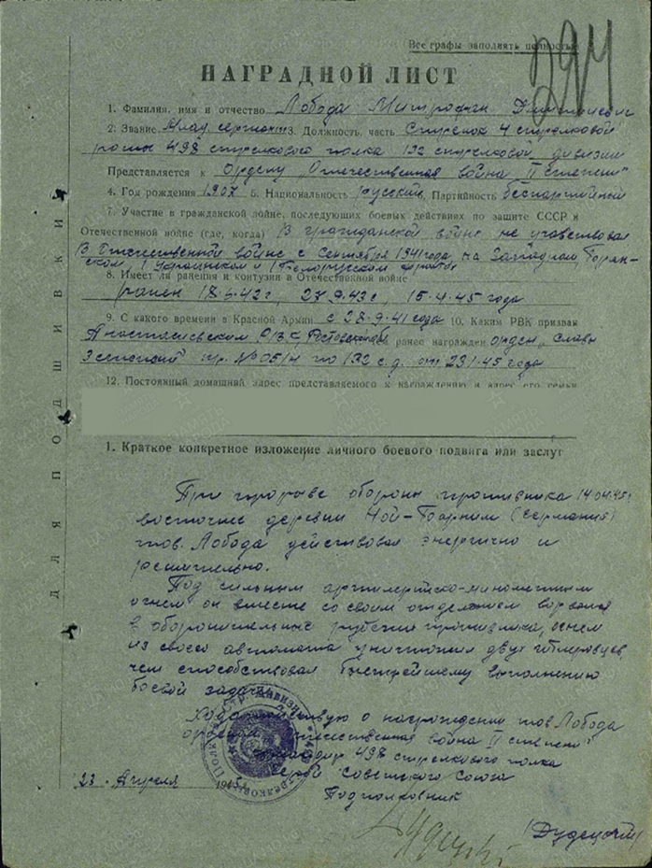
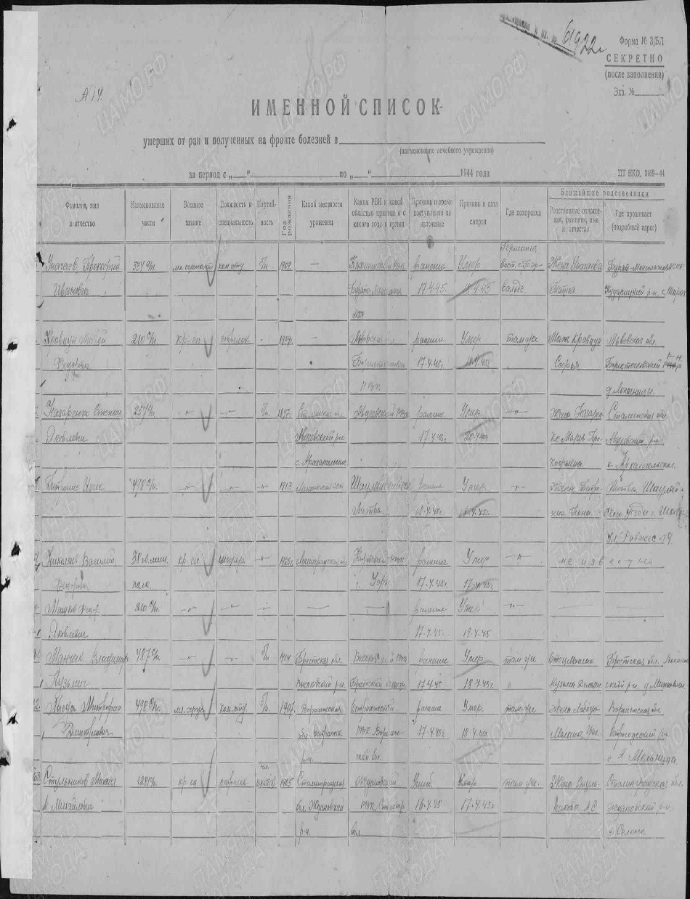

Slide 11
Заключение
Я познакомился с судьбой моего прадедушки – участника военных событий.
Я выяснил, что мой прадедушка пошел сражаться с фашистами, чтобы освободить нашу родину от немецких оккупантов, чтобы у их детей, внуков и правнуков было счастливое будущее.
Я думаю, что он был настоящим героем. Я горжусь им.
Вывод:
Я решил, что нельзя забывать наших прадедов, надо помнить о них с великой благодарностью, надо хранить память о них.

Slide 12
Для каждого человека семья – это самое ценное, что есть в жизни. Человек должен не только знать родственников, но знать историю своего рода. История семьи – это корни, без которых человек не может существовать.
Теперь уже нет нашего старшего поколения, но история рода не обрывается, она продолжается в детях. А значит, и в памяти семейной. Историю творят не только герои, но и простые люди.
Я очень горжусь своим прадедушкой. Мне интересно узнавать историю его жизни. Как капля в море, как песчинка в пустыне, так и моя семья – это одна из миллионов страниц очень интересной и увлекательной книги под названием История России.
Я помню, я горжусь!

Slide 13
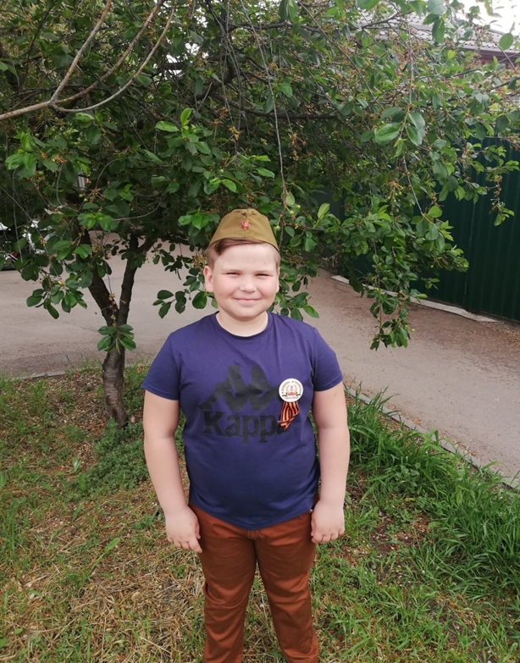

Slide 14
Источники информации и используемая литература:
1.Воспоминания моих родственников.
2.Ж. «практика школьного воспитания» №4 2014г.
3.Интернет ресурсы:
http://nsportal.ru/shkola/vneklassnaya-rabota/librarypamyati-uznikov-kontslagerey-posvyashchaetsya
http://rshew-42.narod.ru
https://ru.wikipedia.org/wiki

